Slide 1
呼吸音臨床試驗案件
陳梅英 鍾起鳴

Slide 2
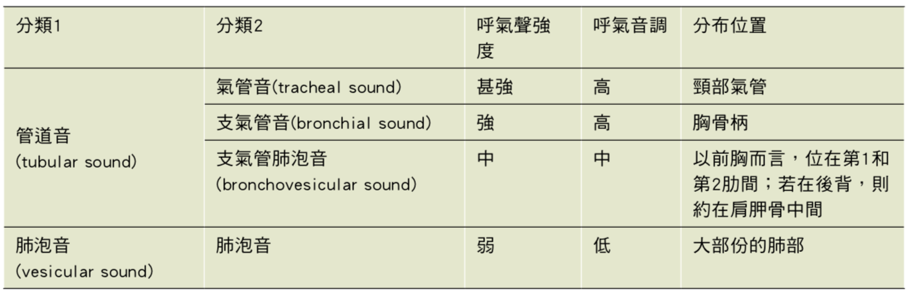
呼吸音的重要性
肺泡中的空氣可以屏蔽或反射呼吸道中的氣流聲音，使整個肺臟有若 200 Hz 的聲波過濾器，由此產生不同的呼吸音變化。

Slide 3
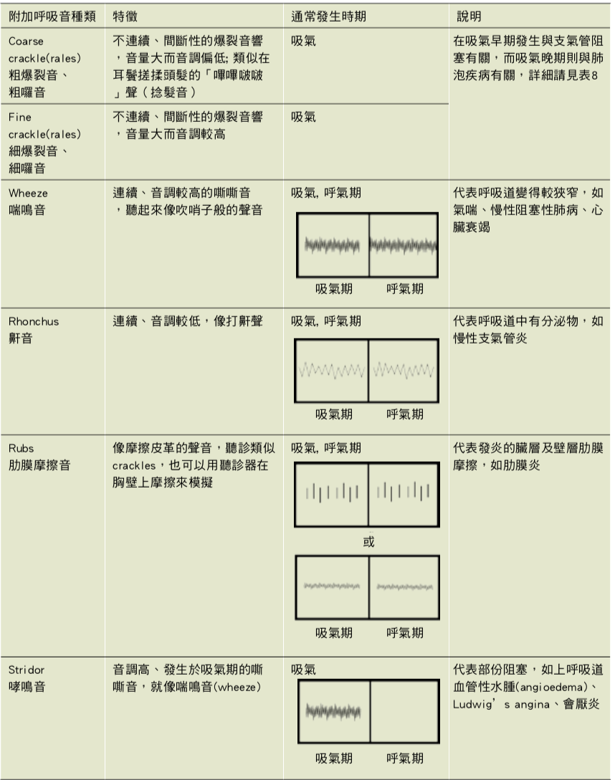
呼吸音減少的疾病
肺膨脹不全
肺氣腫
肋膜積液
氣胸
還有異常呼吸音

Slide 4
問題：從醫生標注好的資料當中區分出不同的呼吸音
1. 目標一：用機器學習的方法從資料中區分出不同區段的聲音
2. 目標二：由於區分呼吸聲是一件困難的問題，醫生希望能夠看到機器學習的過程，從機器的學習方法中看出些許端倪

Slide 5
困難點
1. 區分聲音是個連醫生都會覺得難的問題，因此標注的資料量非常稀少
2. 視覺化出機器學習的過程和結果

Slide 6
Brainstorming
1. 現有資料:一堆wav檔和標注過得文字檔
2. 如果使用傳統retrieval based 的model理論上可以很好的處理分類問題，但是會出現嚴重的overfit且無法讓醫生看到可以學習的部份
3. 使用Attention機制的模型來處理，可能可以看到學習的部份，但是資料量太少，可能不太適合使用深度學習
4. 決定使用深度學習模型，除了嘗試看看能不能學到東西並且做出視覺化

Slide 7
Brainstorming 2
1. 要如何使用深度學習模型？
2. 如果只是給一段只有一種類別的聲音，要我們區分出它屬於那一類這是非常容易的，但是我們的目標是要在一段聲音裡找出哪些區段分別是哪些呼吸聲，這類似於給從大自然里拿出一段話要區分出哪裡到哪裡是A在說話，哪裡到哪裡是B在說話
3. 試過把聲音用時間切成一段一段丟進LSTM去train，但目前做出來挺失敗的，因為很難掌握確切的時間，太大容易一段時間內有複數個類別，太小很難訓練
4. 使用encoder-decoder模型，訓練出呼吸聲的順序排列，因為呼吸聲是有時間序列的，然後在找出機器關注的點

Slide 8
資料預處理
1. encoder吃聲音，decoder吃label
2. 把encoder的聲音改成spectrogram，圖形model就容易，於是將wav資料轉成spectrogram，整理文字檔成為json檔
2. 資料有保密

Slide 9
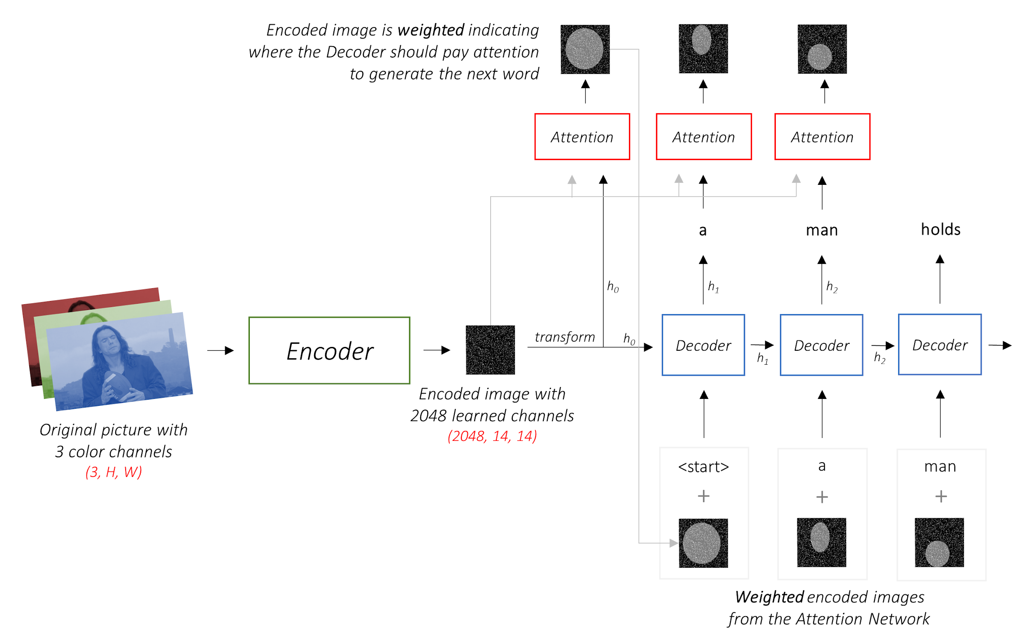
Model structure
reference:https://github.com/sgrvinod/a-PyTorch-Tutorial-to-Image-Captioning

Slide 10
1. Encoder使用torchvision的resnet
2. Decoder使用LSTM
3. 為類別建立一個字典，然後emb到一個較長的維度

Slide 11
參考資料
1. Show, Attend and Tell: Neural Image Caption Generation with Visual Attention
2. https://github.com/sgrvinod/a-PyTorch-Tutorial-to-Image-Captioning
3.Aykanat et al. EURASIP Journal on Image and Video Processing (2017) 2017:65 DOI 10.1186/s13640-017-0213-2
4. Dalal Bardou, Kun Zhang, Sayed Mohammad Ahmad,Lung sounds classification using convolutional neural networks,Artificial Intelligence in Medicine,Volume 88,2018,Pages 58-69,ISSN 0933-3657,https://doi.org/10.1016/j.artmed.2018.04.008.
5.D. Bardou et al. / Artificial Intelligence in Medicine 88 (2018) 58–69, https://doi.org/10.1016/j.artmed.2018.04.008.

Slide 12
Loss function
1. Decoder的output(model 預測出來的類別)跟target(第t次應該出來的類別)使用CrossEntropy
2. 我自訂了一個loss function，如果attention的位置不在醫生標注的範圍裡會受到懲罰

Slide 13
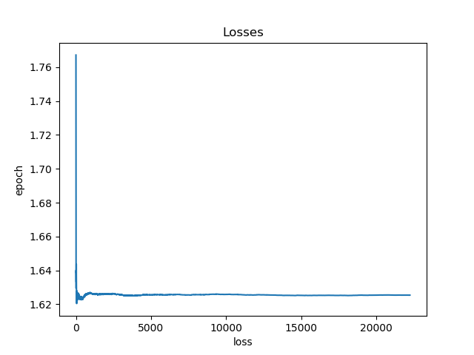

Slide 14
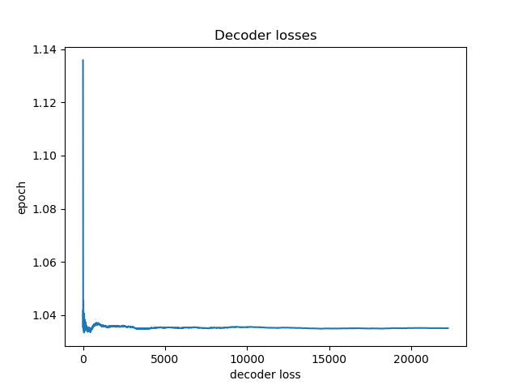

Slide 15
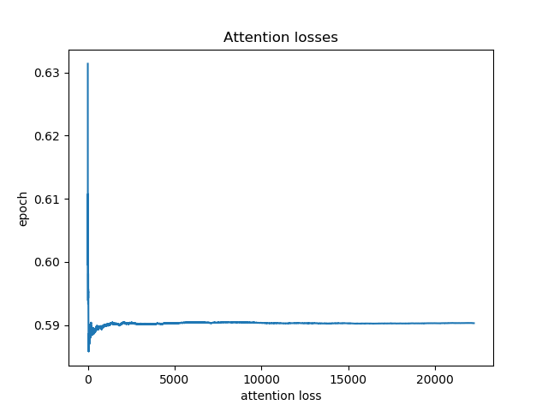
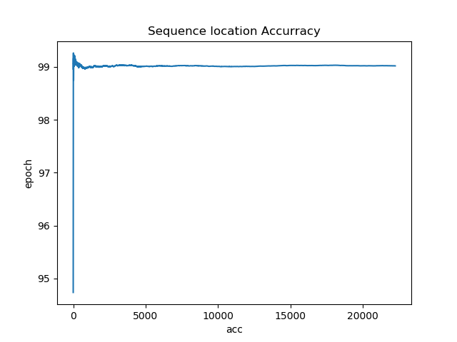

Slide 17
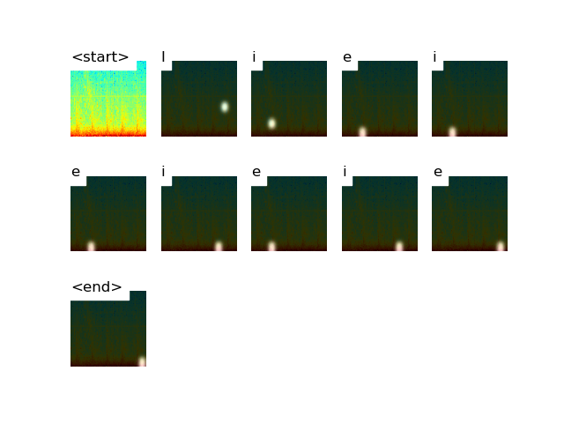
成果
預測一個spectrogram的圖
單純看它預測的sequence 我對過資料是100%正確 但是很明顯的是它注意力 的部份（圖中白色部份） 對到spectrogram是不太 合理的，它並沒有照著時 間去看，理論上愈前面的 seq要去看圖愈左邊的部份

Slide 18
結論
1. 這個model可能學到了呼吸聲的文法，所以它可以預測下一個呼吸聲非常正確，但它能夠看一張spectrogram就知道第一個呼吸聲的正確率也很高，所以它是有學到東西的。
2. 在圖中看到較亮的部份代表attention比重較高的部份，並不代表其他部份沒有比重，可能要對attention去做分析
3. 模型至少學到了看spectrogram要把注意力放在圖下面的部份，而不是圖的上面

